Slide 1

Szerencsejátékok

Slide 2
Megéri szerencsejátékot játszani?

Slide 3
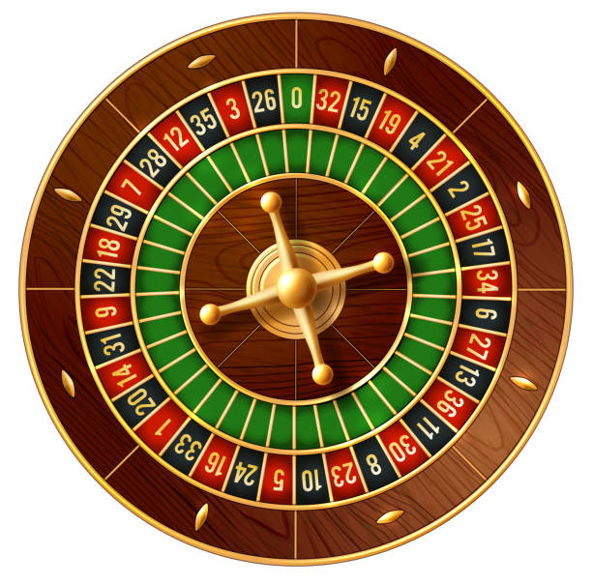
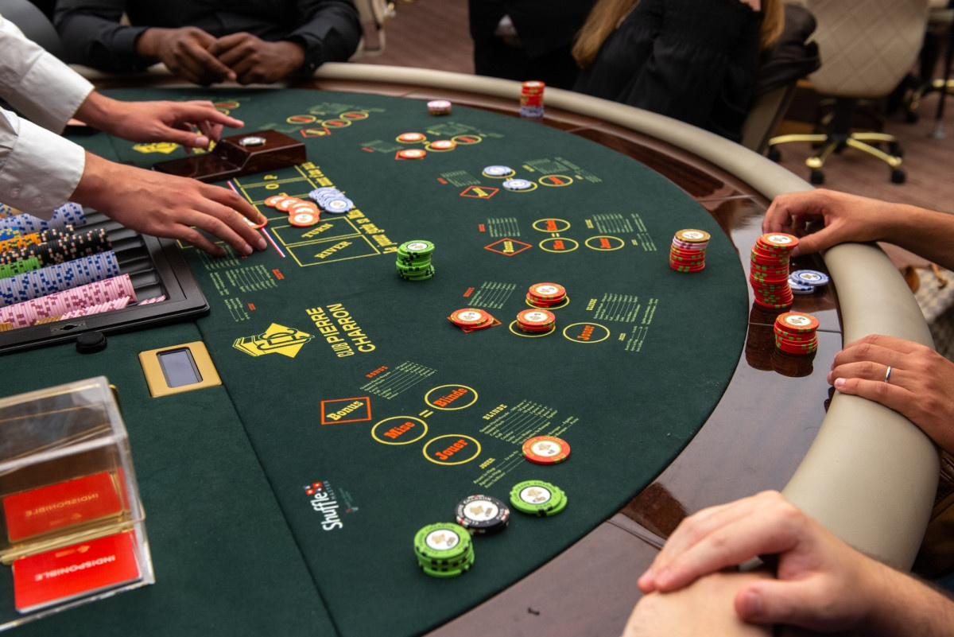
1. Dobókockával dobsz. 1-es vagy 4-es dobás esetén 500 Ft-ot nyersz, minden más esetben 300 Ft-ot veszítesz.
2. Rulettben a 14-es számra teszel 1000 Ft-ot. Ha nyersz akkor a feltett pénzed 36-szorosát kapod, ha veszítesz akkor elveszíted a feltett összeget.

Slide 4
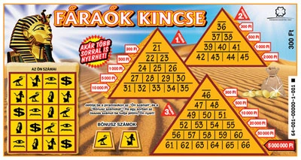
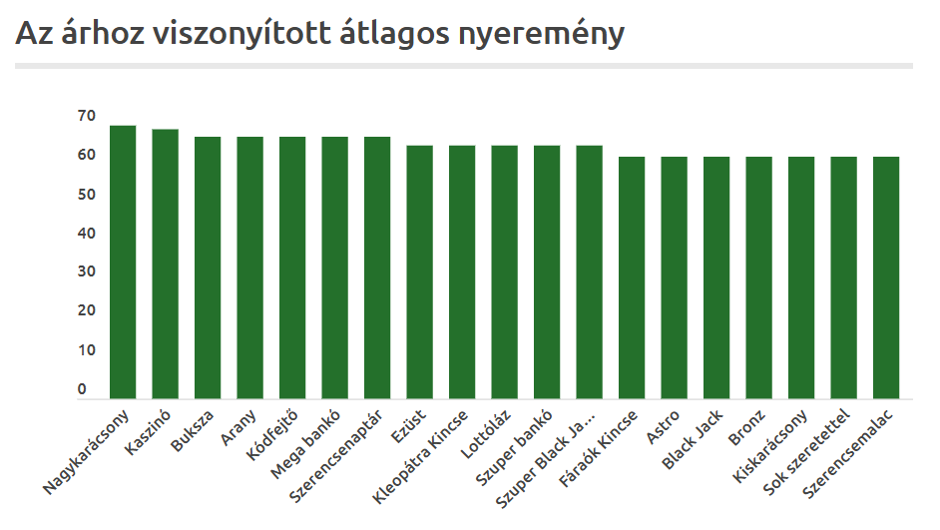
Kaparós sorsjegyek

Slide 5
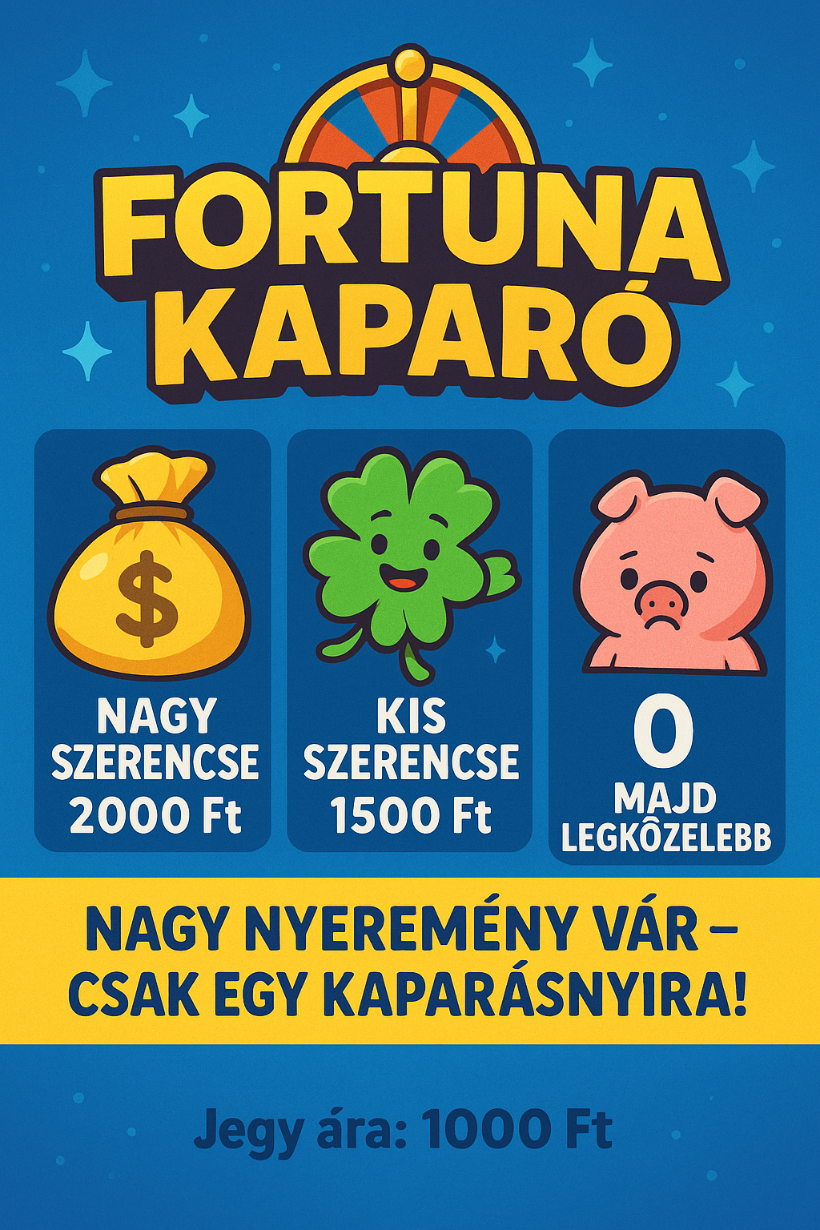
Egy szerencsejátékboltban a képen látható kaparós sorsjegyet árusítod. Tudod, hogy a szelvények fele a ,,majd legközelebb” feliratot rejti, 30%-a ,,kis szerencsét”, 20%-a pedig ,,nagy szerencsét” hoz.
a) Neked vagy a játékosoknak nyereséges ez a játék?
b) Hány szelvényt kell eladnod, hogy várhatóan 10 000 Ft bevételre tegyél szert?

Slide 6

1000 Ft-os áron árulsz kaparós sorsjegyeket. A sorsjegyen 3 kimenetel lehetséges, az egyik valószínűsége 0,5, a másiknak 0,3 a harmadiknak pedig 0,2.
Határozd meg az egyes kimenetelekkel nyerhető összegeket úgy, hogy várhatóan 80 Ft profitod legyen sorsjegyenként.

Slide 7
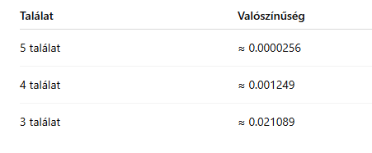
Massachusetts Cash Winfall, 2010
6 számot kell eltalálni 1 és 46 között
egy szelvény ára: 2 dollár
,,roll down”, ha a Jackpot eléri az 5 millió dollárt
Nyeremények:
5 találat: 22096 $
4 találat: 1000 $
3 találat: 50 $
Sok szelvényt vásárolva megéri játszani ezzel a lottóval?

Slide 8
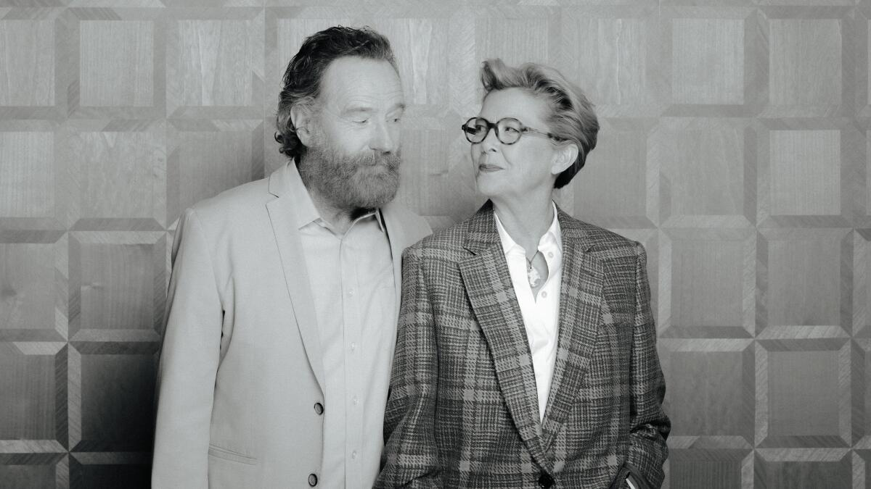
Jerry és Marge Selbee
rájöttek, hogy a várható érték pozitív
,,roll down” heteknél tömegesen vettek szelvényeket
több mint 26 millió dollárt nyertek és 8 millió profitot realizáltak
teljesen legálisan

Slide 9
MIT Blackjack Team
Bill Kaplan, J.P. Massar és MIT, Harvard diákok, alumnik
Edward O. Thorp: Beat the Dealer?
lapszámláló technikákkal kedvezhet a játékosnak a Blackjack
akkor érdemes beszállni, ha magas lapok vannak a pakliban
a magas és alacsony lapok arányát követték
jeleztek egymásnak, ha megérte egy asztalnál beszállni a játékba
mint egy olajozott vállalkozás, egy ponton 80 fővel
kaszinókból fokozatosan kitiltották őket
1979 és 2000 között kb. 50 millió dollárt nyerhettek

Slide 10
Egy híres stratégia

Slide 11
Martingale-módszer
A kezdeti tétünk 1$. Mennyi pénzt veszítünk összesen, ha 10 egymást követő körben veszítünk?
18. századi Franciaország
pénzfeldobós játék, ahol 50% eséllyel nyerünk
a nyeremény a tét kétszerese
ha nyerünk, kiszállunk
ha vesztünk, duplázzuk az előző tétet és újra játszunk
A kezdeti tétünk 1$. Mennyi pénzt nyerünk ha a 101. körben nyerünk először?
Hányszor kéne a stratégiát alkalmazni, hogy 1 millió $-t nyerjünk?
Működik?

Slide 12
Martingale-módszer
Mennyi az esélye, hogy ha 100$ vagyonom van, akkor minden pénzem elveszítem?
18. századi Franciaország
pénzfeldobós játék, ahol 50% eséllyel nyerünk
a nyeremény a tét kétszerese
ha nyerünk, kiszállunk
ha vesztünk, duplázzuk az előző tétet és újra játszunk
Mennyi az esélye, hogy ha 100$ vagyonom van, 1$-t nyerek?
Működik?

Slide 13
Martingale-módszer
100$ vagyonnal, 1$ téttel indulva, mennyi az esélye annak, hogy megduplázom a pénzem?
18. századi Franciaország
pénzfeldobós játék, ahol 50% eséllyel nyerünk
a nyeremény a tét kétszerese
ha nyerünk, kiszállunk
ha vesztünk, duplázzuk az előző tétet és újra játszunk
Hogy változnak az esélyeim, ha a kezdő tét 1$, de 1023$ / 16 383$ / 131 071$ vagyonom van?
Működik?

Slide 14
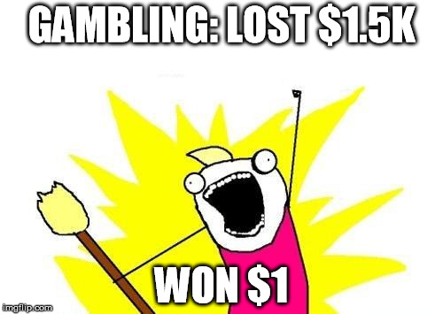
Vége.

